Slide 1
Inhoud les
Uitleg
Opdrachten
Film-opdracht 18
Huiswerk

Slide 2
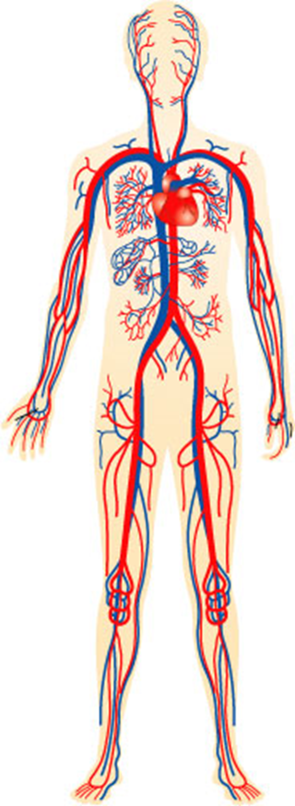
Het bloedvatenstelsel
Het bloedvatenstelsel is het gesloten systeem van het hart en alle bloedvaten waar het bloed doorheen stroomt.
Er zijn 3 verschillende soorten bloedvaten:
1. Slagaders
2. Haarvaten
3. Aders

Slide 3
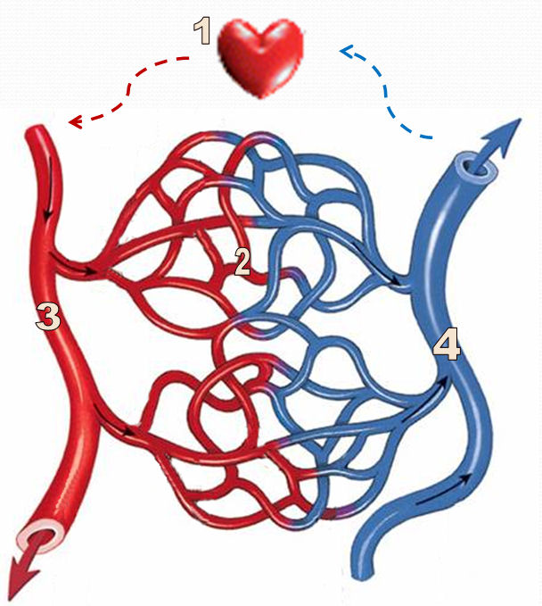
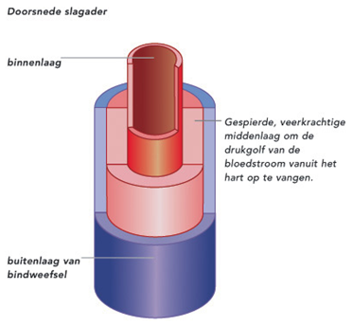
Slagaders…
Kenmerken:
- vervoeren bloed van het hart naar de organen
- vervoeren meestal zuurstofrijk bloed
- hebben een dikke elastische wand
- liggen meestal diep in het lichaam
- De bloeddruk is hoog

Slide 4
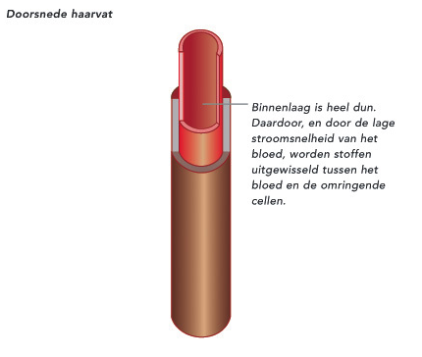
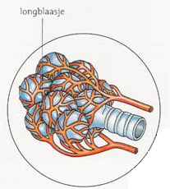

Haarvaten…
Kenmerken:
- vervoeren bloed in de organen van de slagaders naar de aders
- maken de uitwisseling van stoffen tussen organen en het bloed mogelijk
- hebben een wand van één cellaag dik
- liggen in alle organen
- De bloeddruk neemt sterk af

Slide 5
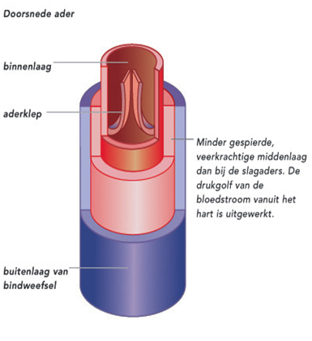
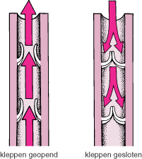
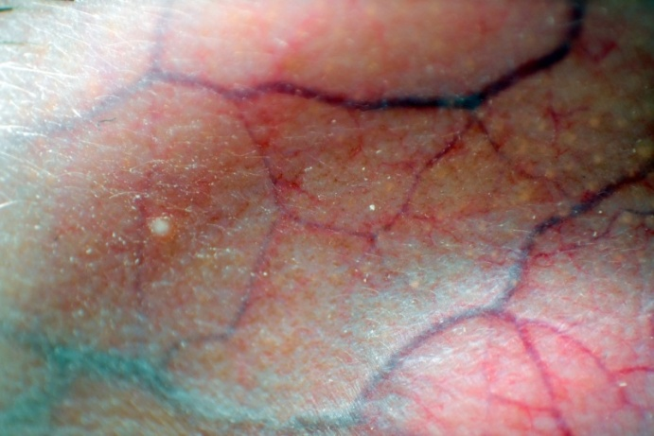
Aders…
Kenmerken:
- vervoeren bloed van de organen naar het hart
- vervoeren meestal zuurstofarm bloed
- hebben een dunne wand met kleppen
- liggen minder diep in het lichaam
- De bloeddruk is laag
Filmpje: Samenvatting

Slide 6
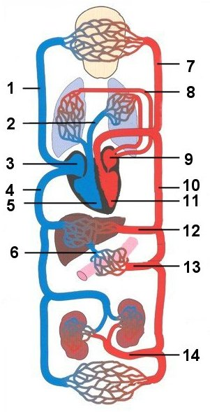
Het benoemen van bloedvaten
Benoemen slagaders
Naam van het orgaan waar het bloedvat naartoe gaat + het woord “-slagader”.
Benoemen aders
Naam van het orgaan waar het bloedvat vandaan komt + het woord “-ader”
Benoemen haarvaten
Naam van het orgaan + het woord “-haarvaten”

Slide 7
Het benoemen van bloedvaten
Uitzonderingen:
- Aorta
- Poortader
- Onderste holle ader
- Bovenste holle ader

Slide 8
Wat zijn de namen
1 = ……………….
2 = ……………….
4 = ……………….
7 = ……………….
8 = ……………….
10 = ……………….
12 = ……………….
13 = ……………….
14 = ……………….

Slide 9
Opdrachten
Maak opdracht 15 t/m 17
Tip! Lees voorafgaand aan het maken van de opdrachten de bijbehorende tekstkaders.

Slide 10

Filmopdracht 18
(blz. 49 en 50)
Lees vraag 1 t/m 16 goed door.
Beantwoord tijdens het bekijken van de film de vragen.

Slide 11
Huiswerk
Afmaken opdracht 15 t/m 17

